Slide 1
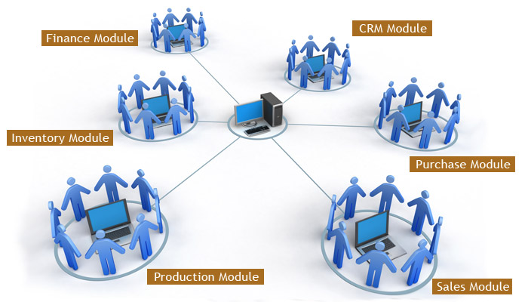
SISTEM PENGENDALIAN MANAJEMEN

Slide 2
Mengapa spm penting ?

Slide 3
Konsep Pengendalian Manajemen
Pengendalian adalah proses untuk menjamin agar kegiatan mengarah ke tujuan yang diinginkan.
Unsur Pengendalian :
1. Detektor atau sensor
2. Assesor atau penilai
3. Efektor atau pengubah
4. Jaringan Komunikasi

Slide 4
Contoh Pengendalian
Thermostat AC
Termometer
Assessor
Effector
Jaringan Kabel
Suhu Badan
Syaraf sensoris
Hypothalamus
Organ dan otot

Slide 5
Sopir Mobil
Mata (sensor)
Otak (assessor)
Kaki (effector)
Jaringan komunikasi dari indera → otak → anggota badan

Slide 6
Manajemen
Organisasi terdiri atas sekelompok orang yang bekerjasama untuk mencapai tujuan tertentu
Tujuan organisasi bisnis adalah memperoleh laba yang memuaskan
Pimpinan organisasi adalah manajemen
Manajemen punya atasan dan bawahan
Manajemen Senior menetapkan strategi untuk mencapai tujuan organisasi.

Slide 7
…
Proses pengendalian manajemen adalah kegiatan yang digunakan oleh seluruh manajemen untuk menjamin bahwa anggota organisasi bawahan yang disupervisi akan mengimplementasikan strategi yang ditetapkan

Slide 8
Beda Pengendalian Management dengan Pengendalian Tubuh atau Sopir
Standar tidak tertentu (tetap) tetapi merupakan proses perencanaan
Pengendalian management tidak otomatis
Pengendalian Management memerlukan koordinasi antar individu
Hubungan antara tindakan yang diamati dengan perilaku yang diperlukan mungkin tidak jelas
Pengndalian Management banyak yg merupakan swakontrol

Slide 9
Sistem
Sistem adalah suatu cara yg ditetapkan sebelumnya untuk menjalankan suatu aktivitas atau seperangkat aktivitas yg biasanya dilakukan secara berulangkali
Karakteristik Sistem:
Ritmik
Terkoordinasi
Untuk mencapai tujuan tertentu
Banyak tindakan management yang tidak sistematik (pertimbangan terbaik)
Jika seluruh sistem menjamin tindakan yang benar →tidak diperlukan manajer manusia

